Slide 1
Beyond the Black Box Guide du développeur pour intégrer un LLM open-weight via API
?
Anna Roxanne ONDO MINKO - Speaker
Hacktoberfest Hack Day Libreville · 24 octobre 2026
Notes:
Accueil. Remercier le Microsoft User Group Gabon.

Slide 2



Anna ONDO - Data Scientist & Data Engineer
Formation
Recherche
Aujourd'hui
Licences en mathématiques, puis en Mathématiques-Cryptographie-Sécurité à l’Université Cheikh Anta Diop de Dakar.
Master spécialisé en Big Data à L’institut Africain des Sciences Mathématiques du Sénégal (AIMS Sénégal).
Vers une IA médicale de confiance : segmentation des tumeurs cérébrales et interprétabilité du modèle par une architecture Transformer-GNN
Agent à l'ANINF, l'Agence Nationale des Infrastructures Numériques et des Fréquences.
Notes:
Une minute maximum. Ne pas lire les cartes mot a mot.

Slide 3
Le thème de cette session
« Beyond the Black Box » Guide du développeur pour intégrer un LLM open-weight via API
Quatre expressions, et chacune est un moment de cet exposé.
« un LLM »
« open-weight »
« via API »
« Beyond the Black Box »
Un réseau de neurones entraîné sur d'énormes quantités de texte, qui prédit le morceau suivant.
Ses poids sont publics. Vous pouvez changer d'hébergeur, ou le faire tourner chez vous.
On n'installe rien. On appelle par Internet un modèle hébergé ailleurs, avec une clé.
Savoir d'où vient la réponse, et reconnaître quand le modèle invente.
COMPRENDRE
COMPRENDRE
COMPRENDRE, puis le TP
LA DÉMONSTRATION
Notes:
Annoncer le theme a voix haute, puis decoder les trois expressions. 45 secondes.

Slide 4



Dans 30 minutes, vous saurez faire trois choses
Appeler un LLM depuis votre code
Créer une clé API, l'installer sans la perdre, envoyer votre première requête et lire la réponse.
Construire une petite application
Brancher un document, poser des questions dessus, afficher la réponse le tout en Python.
Vérifier plutôt que supposer
Lui imposer une source, exiger les citations, et accepter qu'il réponde « je ne sais pas ».
Notes:
Annoncer le contrat de la session. 30 secondes.

Slide 5
D'ABORD
Ce qu'on va construire
Une application qui répond sur un document et qui dit quand elle ne sait pas

Slide 6
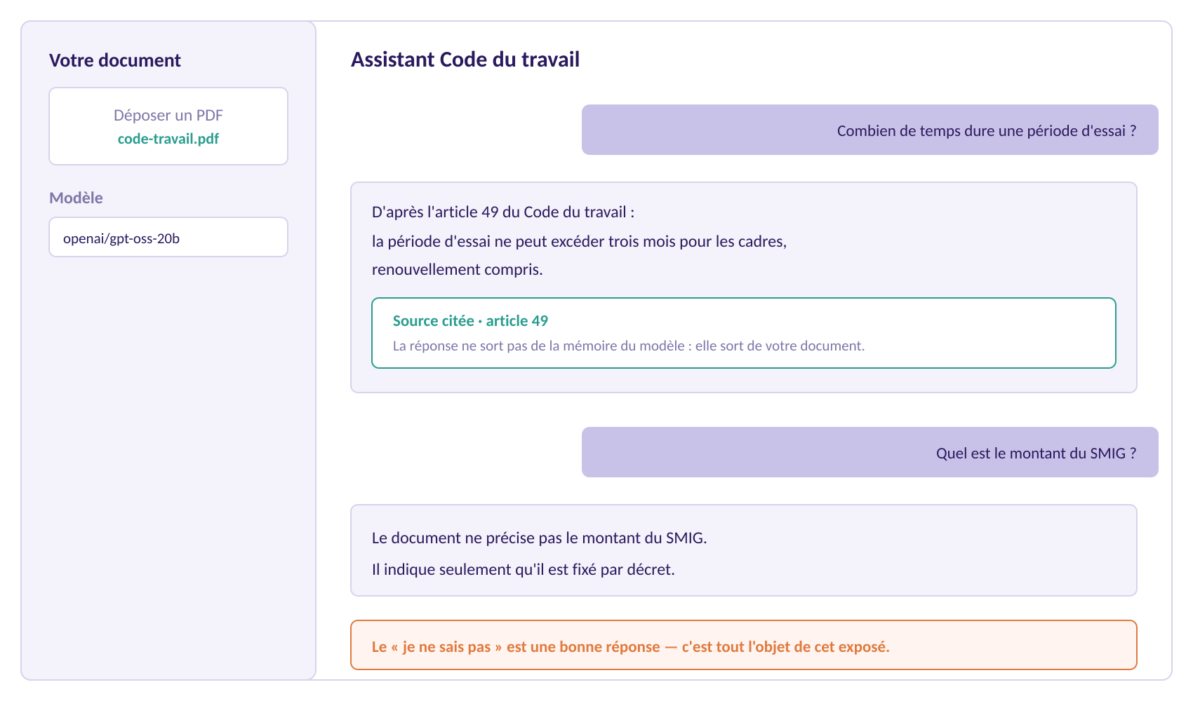
Voilà où on va
Un PDF déposé à gauche, une question à droite, une réponse qui cite son article.
Deux questions, deux comportements. C'est la deuxième qui fait la différence.
Notes:
Montrer la destination avant la route. 45 secondes.

Slide 7
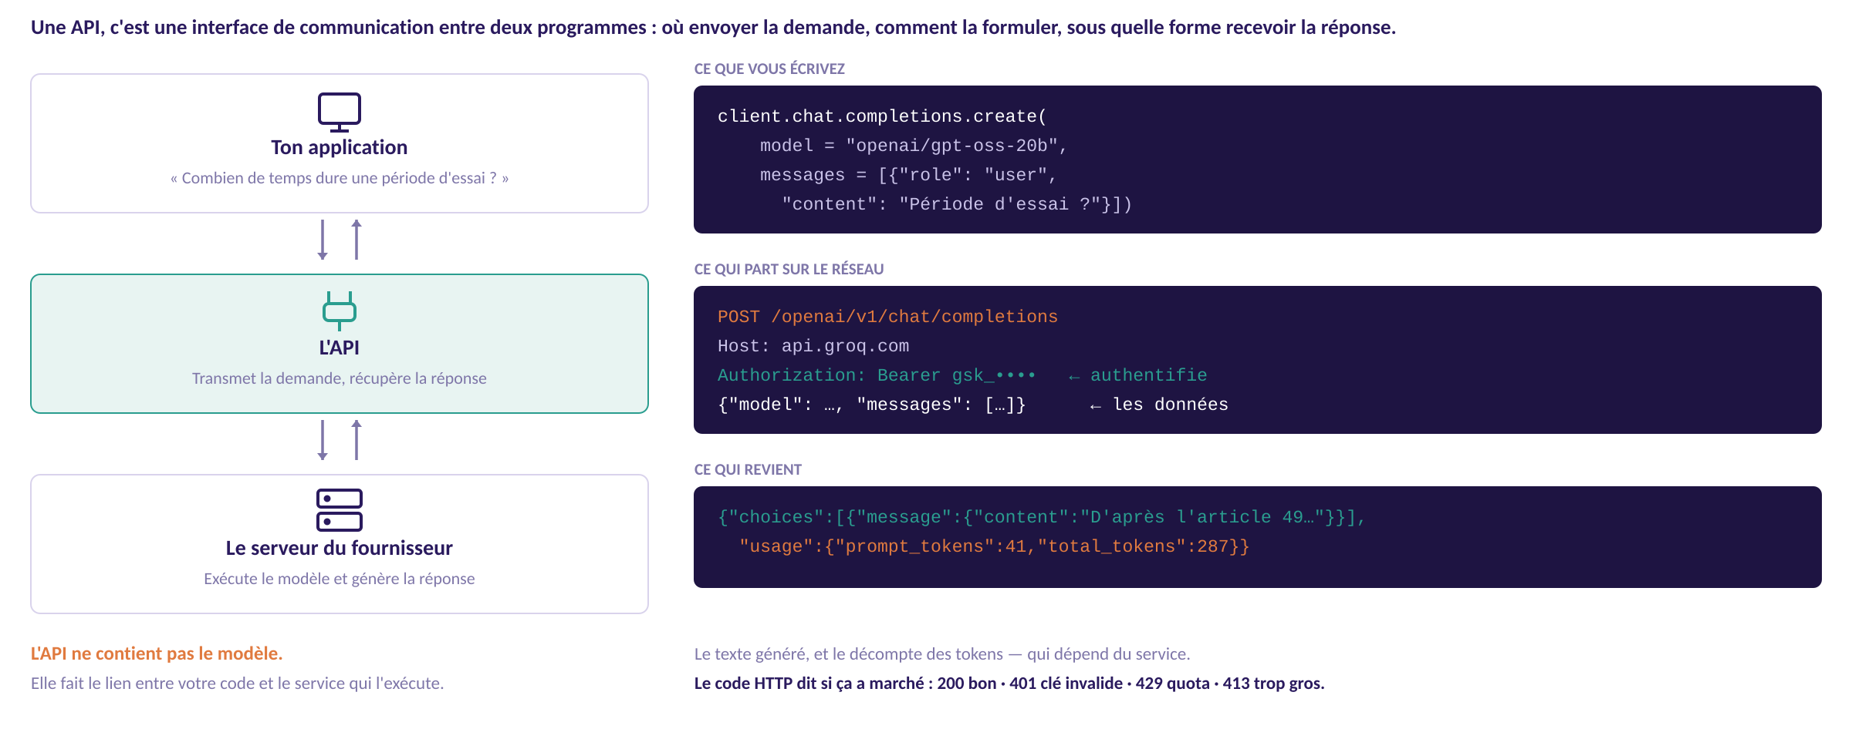

Une API, concrètement
Sans API, il faudrait installer et exécuter le modèle vous-même. Avec une API, vous utilisez un modèle hébergé, sans rien télécharger.
Notes:
Les trois encadres dans l'ordre. Insister : l'API n'est pas une boite magique, c'est du HTTP et du JSON.

Slide 8
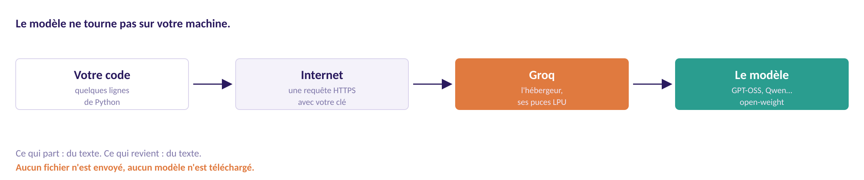
Pourquoi par une API, et pas sur votre machine ?
La taille
Le temps
Le coût
Un modèle utile pèse des dizaines de gigaoctets de poids. Votre ordinateur a ses limites.
Trois minutes pour appeler un modèle. Une journée pour le faire fonctionner sur sa propre machine.
Groq offre un quota gratuit, sans carte bancaire.
Notes:
Attention : Groq avec un q, pas Grok. Deux choses differentes.

Slide 9
SEPT MINUTES
Ce qu’il faut savoir avant de coder
D'où vient un LLM, ce qu'il est, et les deux mots (Poids et Token) qu'il faut comprendre

Slide 10
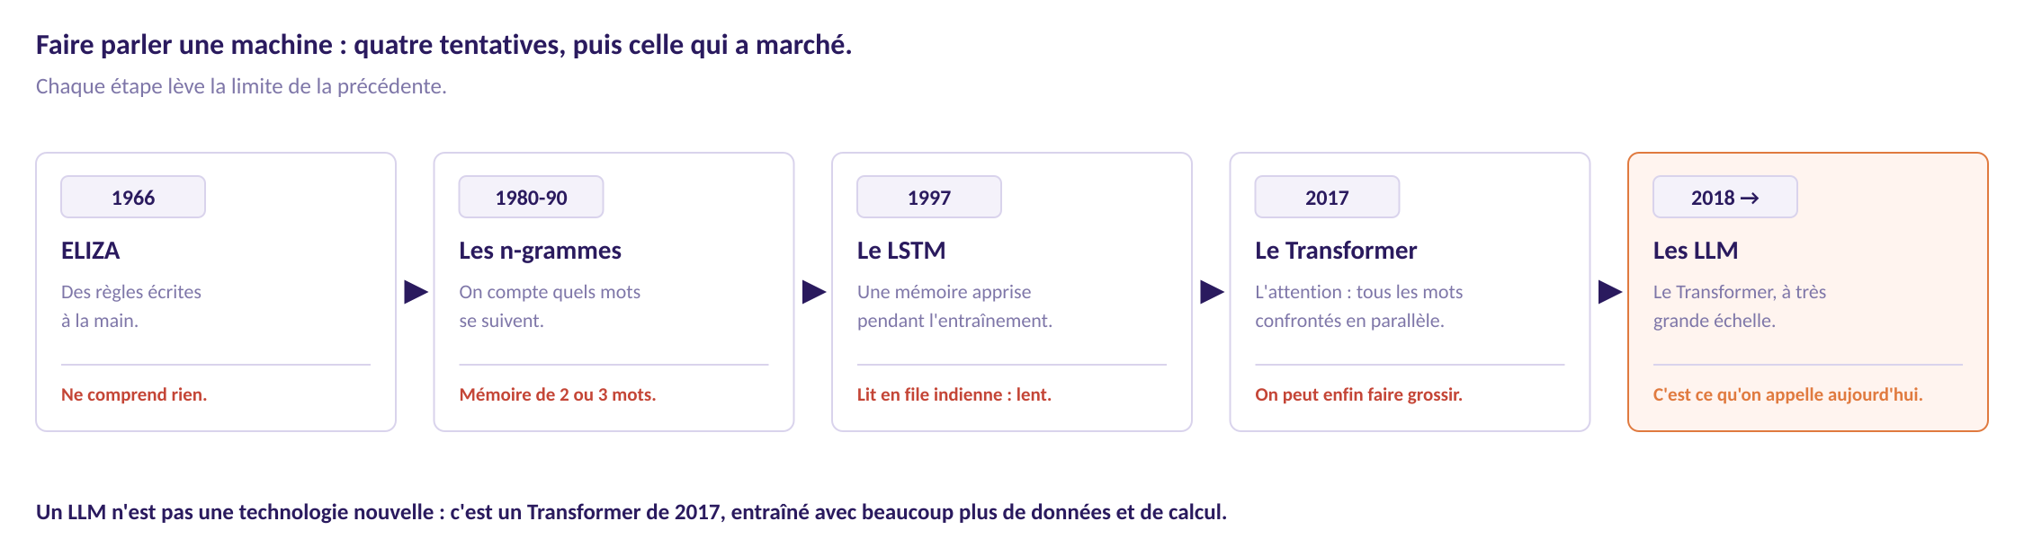
D'où vient un LLM ?
Avant de définir la chose, voyons d'où elle sort. Soixante ans de tentatives.
Notes:
Une minute quinze maximum. Nommer chaque etape par ce qu'elle apporte.

Slide 11
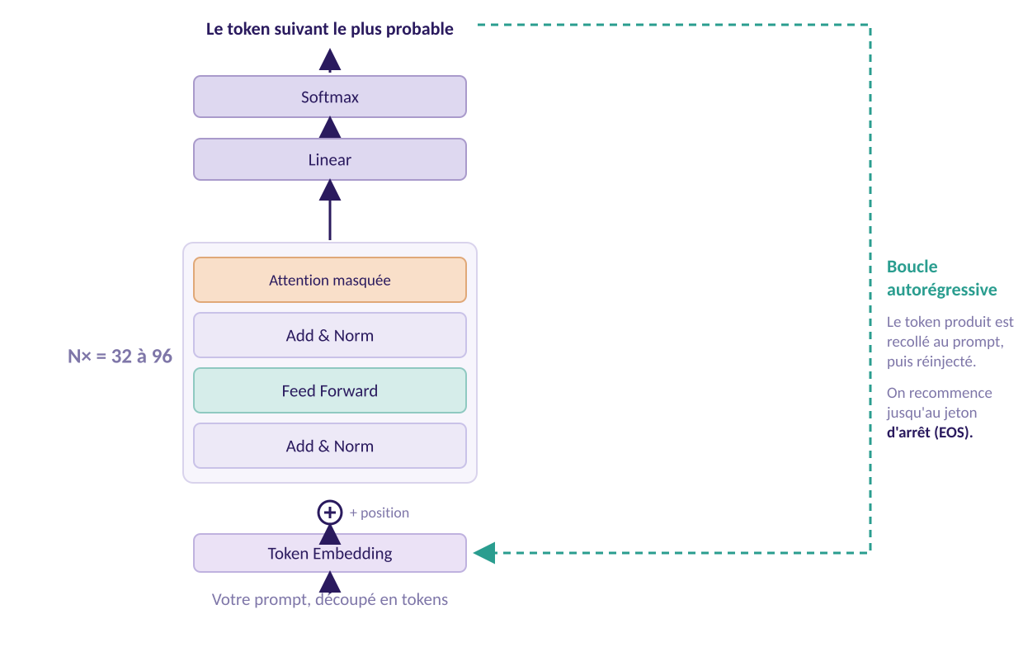
À quoi ressemble un LLM, à l'intérieur
Le Transformer de 2017 avait deux piles. Un LLM n'en garde qu'une, et la répète.
On ne garde que le décodeur
On abandonne l’encodeur : le décodeur suffit pour générer du texte, un token après l’autre.
Le même bloc, répété à grande échelle
6 couches dans le Transformer original, des dizaines dans les LLM modernes. Le principe reste le même : c’est l’échelle qui change.
L'attention est masquée
Chaque token tient compte des précédents, jamais des suivants : le modèle doit prédire la suite, pas la lire à l’avance.
Tout tient dans la boucle verte : un token sort, il est recollé au prompt, et le calcul repart du bas. Jusqu'au jeton d'arrêt.
Notes:
Quarante-cinq secondes. Le schema fait le travail : montrer la pile, le N, puis la boucle verte.

Slide 12
Les deux mots à comprendre : poids et tokens
Ce sont les seuls termes techniques dont vous aurez besoin ce week-end.
Les poids
Les tokens
Ce que c'est
Ce que c'est
Des milliards de nombres rangés en matrices, dans un gros fichier.
Des fragments de mots, pas des mots. « Libreville » peut faire 3 tokens.
À quoi ça sert
Un repère
C'est la seule mémoire du modèle. Tout ce qu'il a appris est là.
En français, 1 token ≈ 3 à 4 caractères. Une page ≈ 500 tokens.
Ordre de grandeur
À quoi ça sert
gpt-oss-20b : 21 milliards de poids, environ 16 Go de fichier.
L'unité de compte des API et ce que vous paierez le jour où vous passerez en production.
Ce que ce n'est pas
Pas une base de données : on ne peut pas y chercher une phrase.
Dans les deux sens
Tokens d'entrée, votre prompt et tokens de sortie, la réponse.
À retenir
Figés après l'entraînement. Le modèle n'apprend rien de vos questions.
À retenir
Un document trop long ne passe pas. C'est l'erreur 413.
Les poids, c'est ce que le modèle sait. Les tokens, c'est ce que vous payez. Tout le reste est du détail.
Notes:
Une minute quinze. C'est la slide que la salle photographiera.

Slide 13
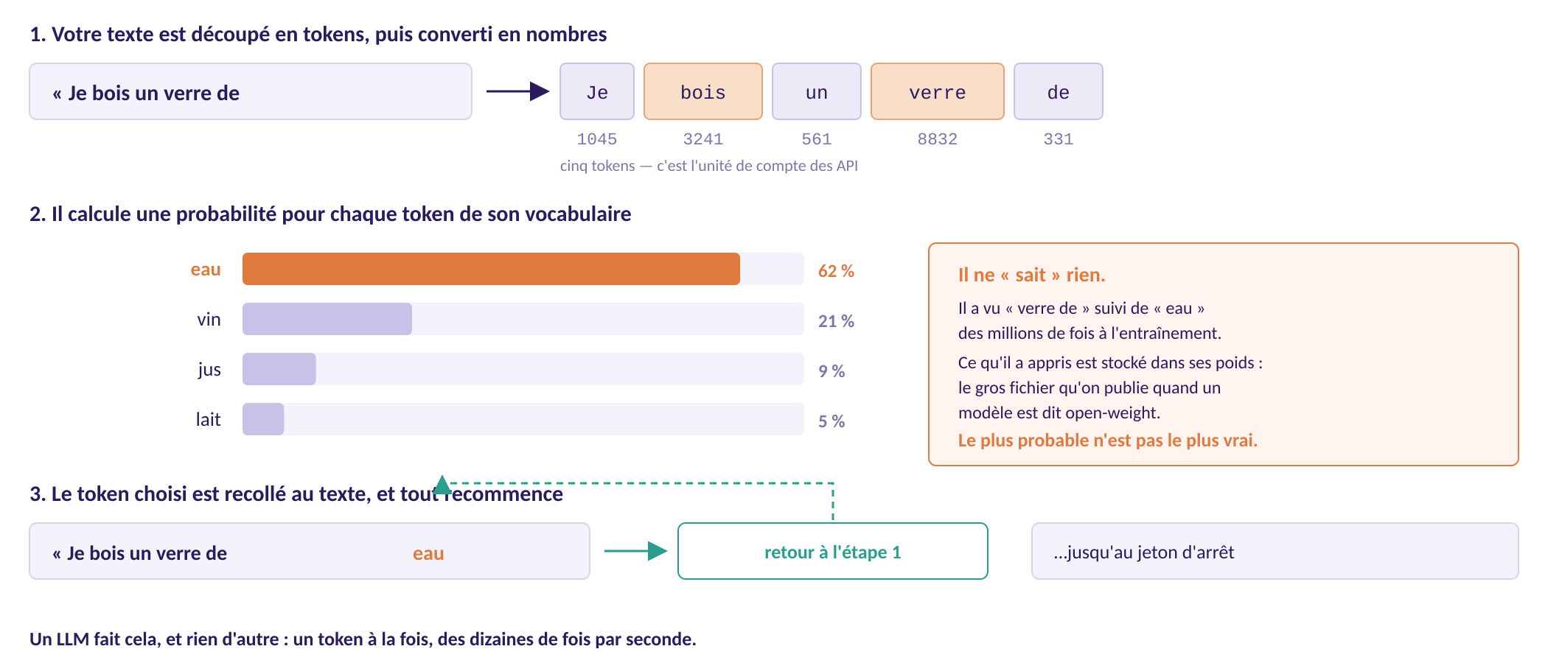
Ce que ça donne, concrètement
Un réseau de neurones entraîné sur d'énormes quantités de texte, qui fait une seule chose : prédire le morceau suivant.
Notes:
Les trois bandes dans l'ordre. Ne pas parler d'architecture : tokenisation, prediction, boucle.

Slide 14
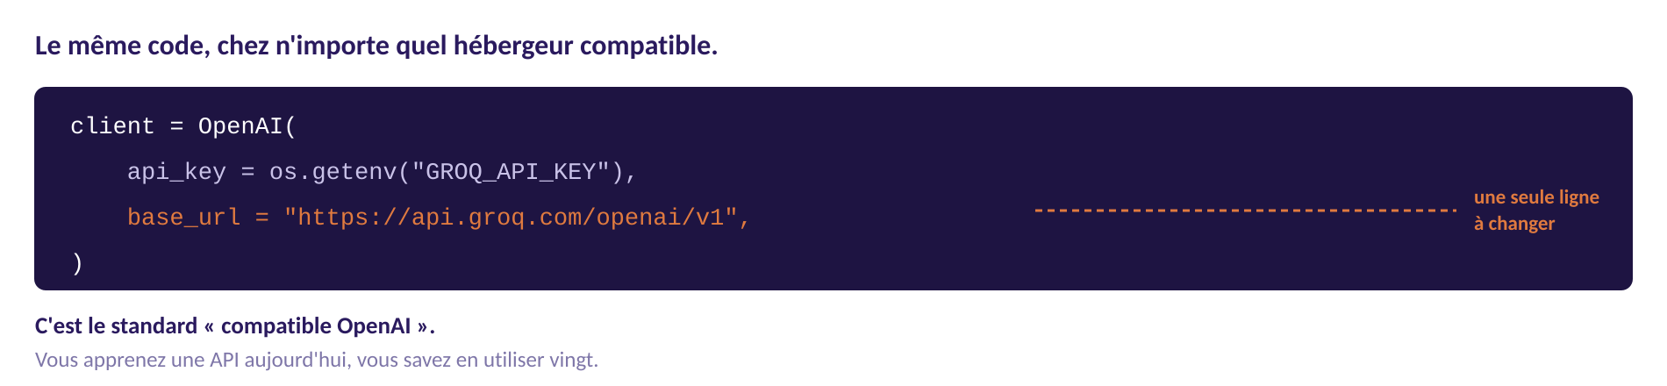
Open-weight, et la ligne qui change tout
Ce qui est publié
Ce qui reste fermé
Les poids, téléchargeables. L'architecture. Une licence d'utilisation.
Les données d'entraînement, presque toujours. Les recettes d'entraînement.
Notes:
Preciser : avec Groq, vous ne telechargez rien du tout. Vous appelez.

Slide 15
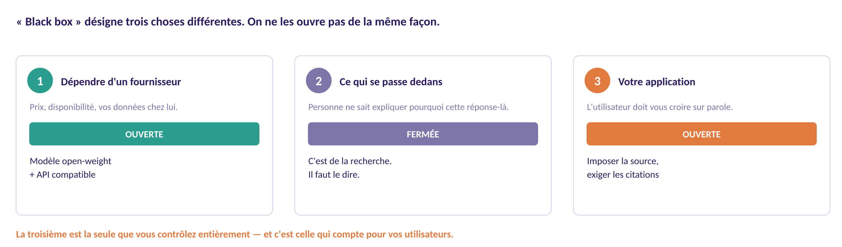
Pourquoi « Black Box », et laquelle vous concerne
Notes:
Transition vers le TP : on arrete la theorie ici.

Slide 16
HUIT MINUTES
On code
Six étapes, en direct ouvrez vos machines si vous voulez suivre

Slide 17
Six étapes, six fichiers
Tout est dans le kit. Je tape devant vous, vous reproduisez quand vous voulez.
 | Fichier | Ce qu'on y apprend | Durée
1 | config.py | La clé API dans un .env, jamais dans le code. La connexion, une seule fois. | 2 min
2 | 01_premier_appel.py | Envoyer une question, lire la réponse, compter les tokens consommés. | 2 min
3 | 02_lister_modeles.py | Voir les modèles accessibles — et comprendre où sont réellement les poids. | 1 min
4 | 03_streaming.py | Afficher la réponse mot par mot, comme un vrai chatbot. | 1 min
5 | 04_conversation.py | Le modèle n'a pas de mémoire : c'est votre code qui garde l'historique. | 2 min
6 | 05_json_structure.py | Obtenir du JSON exploitable plutôt que du texte libre. | 3 min
Notes:
Laisser cette slide a l'ecran pendant qu'on ouvre VS Code.

Slide 18
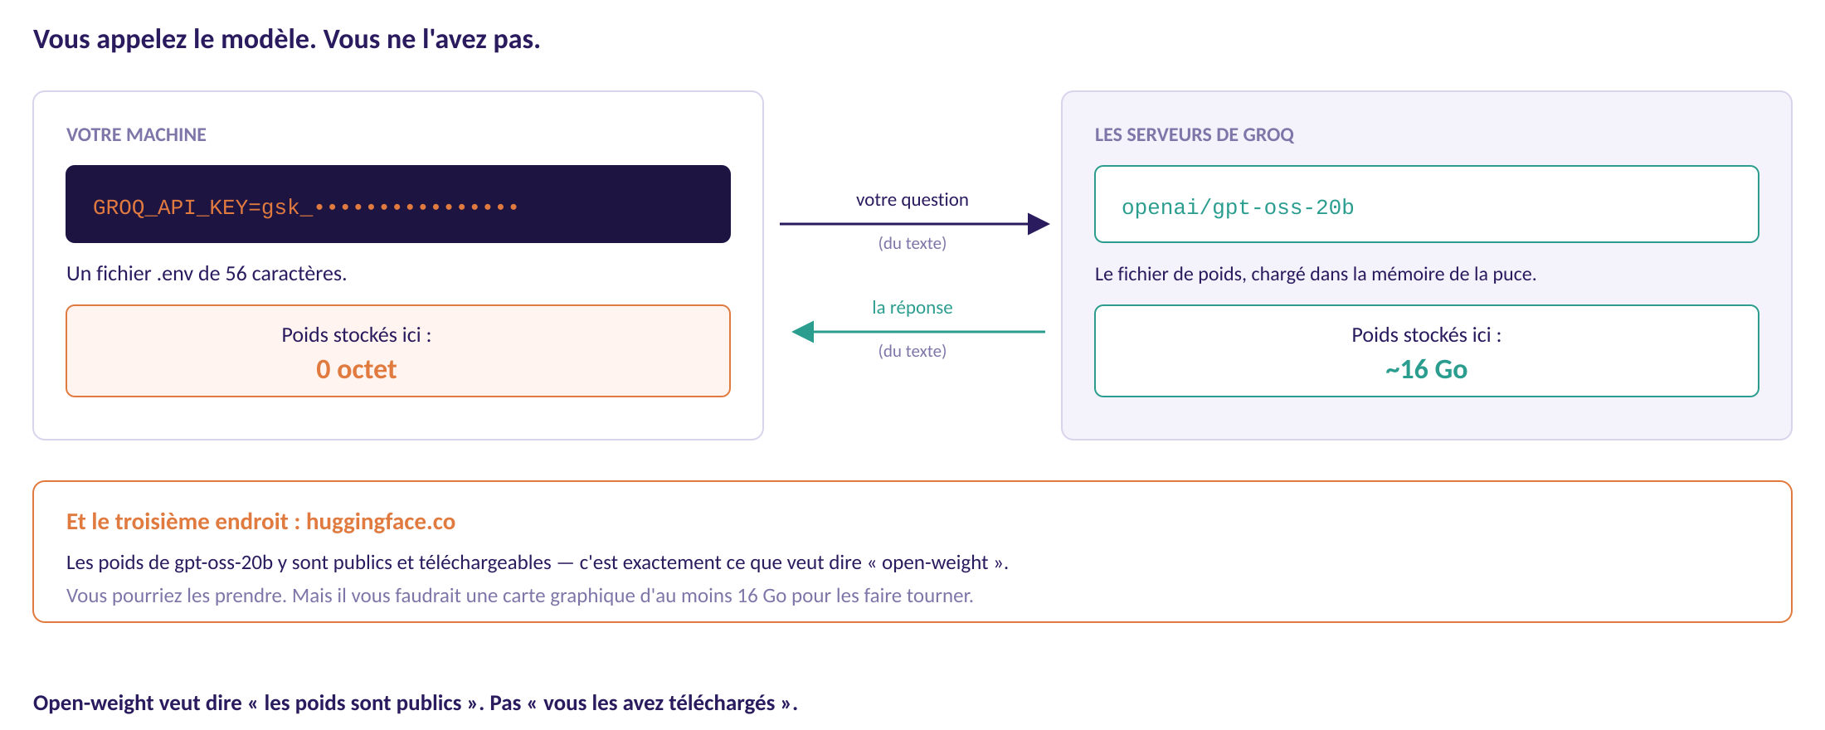
Où sont les poids, quand on passe par l'API ?
La question qu'on se pose tous en lançant 02_lister_modeles.py.
Notes:
Repondre frontalement : vous n'avez pas les poids, vous avez une cle. Et dire que gpt-oss est sur Hugging Face.

Slide 19



Les trois erreurs que vous allez rencontrer
Elles ne sont pas des bugs. Chacune vous apprend quelque chose sur l'API.
401
429
413
Unauthorized
Too Many Requests
Request Too Large
Votre clé est absente, mal copiée, ou encore dans .env.example au lieu de .env.
Vous avez dépassé le quota gratuit : environ 30 requêtes par minute.
Votre document dépasse la limite de tokens par requête.
Vérifiez le fichier, puis régénérez la clé.
Attendez une minute. N'appelez jamais l'API dans une boucle.
Raccourcissez le document, ou n'en envoyez qu'un extrait.
Notes:
Slide de reference. La laisser affichee pendant le TP si besoin.

Slide 20
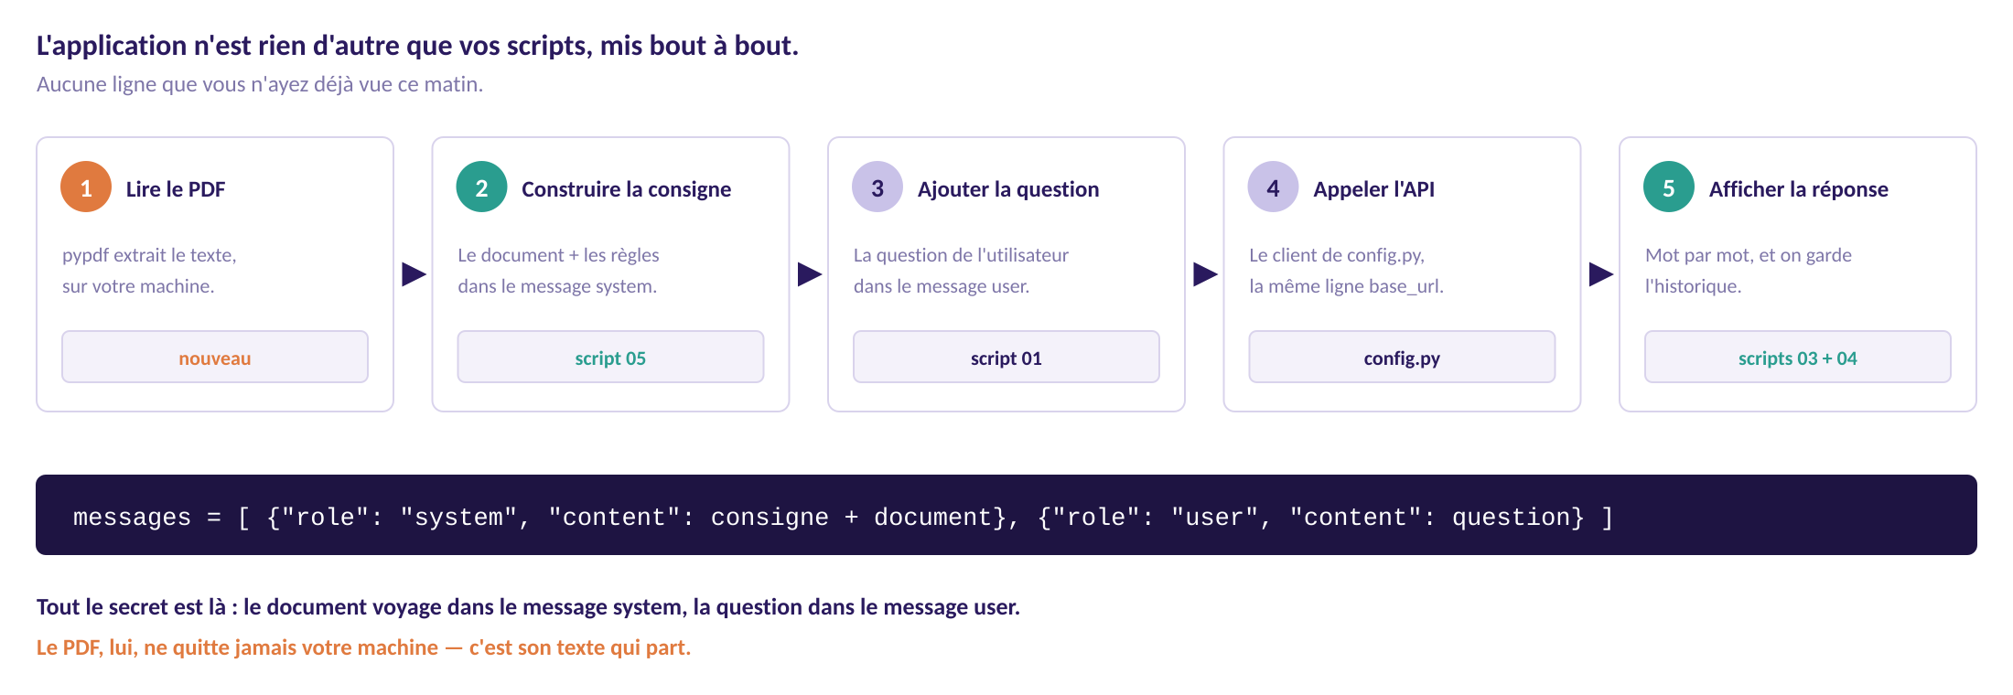
Des six scripts à l'application
Vous avez écrit tous les morceaux. Il ne reste qu'à les mettre bout à bout.
Notes:
La slide qui transforme cinq exercices en une competence. Prendre 90 secondes.

Slide 21
SIX MINUTES
Et maintenant, on lui donne le document
Les cinq pages du Code du travail gabonais et deux questions pièges

Slide 22
Six questions, dont deux pièges
Les quatre premières montrent ce qu'il sait faire. Les deux dernières, ce qui compte vraiment.
 | La question posée | Ce qu'on observe
1 | Combien de temps dure une période d'essai ? | Il retrouve la disposition et cite l'article 49.
2 | Un employeur peut-il rompre un CDD avant terme ? | Il garde la nuance : seulement dans des cas précis.
3 | Quelle indemnité après 5 ans d'ancienneté ? | Il applique la formule et montre son calcul.
4 | Quelles mentions obligatoires dans un contrat ? | Il combine plusieurs articles.
5 | Quel est le montant du SMIG ? | PIÈGE — le document ne le donne pas.
6 | Quel préavis pour une grève ? | PIÈGE — absent de notre extrait.
Une réponse chiffrée aux questions 5 ou 6 serait une hallucination. « Je ne sais pas » est la bonne réponse.
Notes:
Reserve sur le calcul question 3 : illustration de la formule, pas une liquidation juridique.

Slide 23
Ce que ces six questions viennent de prouver
Même modèle, même question
1
Au script 1, il répondait de mémoire, sans source. Ici, il cite l'article 49. Seul le document a changé.
La consigne fait le travail
2
On lui impose un document, on exige les citations, on autorise le « je ne sais pas ». Trois lignes de prompt.
Ce n'est pas de la magie
3
Il n'a rien compris au droit du travail. Il a lu un texte et prédit la suite la plus plausible.
Voilà la boîte noire numéro trois ouverte : l'utilisateur sait d'où vient la réponse, et il sait quand il n'y en a pas.
Notes:
C'est le sommet de l'expose. Prendre le temps.

Slide 24
Votre checklist avant de coder
✓
Un problème, pas un modèle
✓
Une source imposée
Commencez par : quelle question concrète, et de quelles informations ai-je besoin ?
Si votre app répond sans document, vous avez refermé la boîte numéro trois.
✓
La clé dans .env
✓
Le « je ne sais pas » autorisé
Jamais dans le code, jamais sur GitHub. Régénérez-la après une démo publique.
Écrivez-le dans la consigne. Une app honnête vaut mieux qu'une app bavarde.
✓
Les quotas respectés
✓
Pas de données réelles
Pas d'appel API dans une boucle. Une erreur 429 pendant la soutenance, ça se voit.
Vos requêtes passent par les serveurs du fournisseur. Pas de données personnelles.
Notes:
Les six points en 90 secondes. Ne pas tout lire.

Slide 25






Six projets, le même socle
Une clé, un appel, un document : tout ce qui suit est à votre portée aujourd'hui.
Assistant documentaire
Extraction structurée
Classification
Un règlement, une loi, un cours.
Du texte libre vers un tableau.
Trier des réclamations, des avis.
Traduction et résumé
Génération
Assistant vocal
Un rapport de 40 pages en 10 lignes.
Un générateur de quiz depuis un cours.
Whisper transcrit, le LLM répond.
Dans les six cas, la même question : sur quel document le modèle s'appuie-t-il ?
Notes:
Aller vite. C'est une slide a photographier, pas a commenter.

Slide 26
Ne commencez pas par le modèle
Commencez par : quel problème concret, et de quelles informations ai-je besoin ?
Ne jamais confondre une réponse convaincante avec une réponse fiable.
Le kit : console.groq.com pour la clé · le dépôt du hackathon pour le code · Merci à toutes et à tous
Notes:
Laisser affichee pendant les questions.

Slide 27
Merci à toutes et à tous!
Notes:
Laisser affichee pendant les questions.

